Slide 1



MS Teams – Vorbereiten der Umgebung

Slide 2
Modul 3: Vorbereiten der Umgebung für eine Microsoft Teams-Bereitstellung

Slide 3
Module 3 Agenda
Upgrade von Skype for Business auf Microsoft Teams
Planen und Konfigurieren von Netzwerkeinstellungen für Microsoft Teams
Bereitstellen und Verwalten von Microsoft-Teams Endpunkte

Slide 4
Lektion 1: Upgrade von Skype for Business auf Microsoft Teams

Slide 5
Einführung in den Unterricht
Nach dieser Lektion können Sie:
Erläutern verschiedener Upgradepfade für Koexistenz- und Upgrademodi
Verwalten der Migration für Besprechungen
Konfigurieren von Koexistenz- und Upgradeeinstellungen

Slide 6
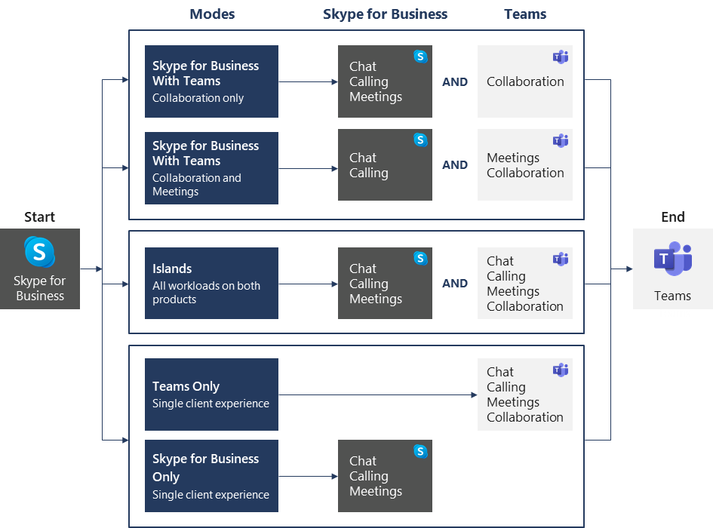
Auswerten von Upgradepfaden mit Koexistenz- und Upgrade-Modi
Zwei Upgrade-Pfade: Direkter Upgrade-Pfad Schrittweiser Upgrade-Pfad
Notes:
Supporting videos for instructor or student use:
Introduction to Upgrade from Skype for Business to Microsoft Teams
https://www.youtube.com/watch?v=0COYetLjWmE

Slide 7
Verwalten der Besprechungsmigration
Meeting Migration Service (MMS) bietet Updates für vorhandene Besprechungen: Wenn ein Benutzer von lokal in die Cloud migriert wird (SfB Online oder TeamsOnly) Wenn ein Administrator eine Änderung an den Audiokonferenzeinstellungen des Benutzers vornimmt Wenn ein Onlinebenutzer nur auf Teams aktualisiert wird Wenn Sie PowerShell zum Auslösen von MMS verwenden
Administratoren verwenden das Skype for Business Online PowerShell-Modul, um den Status ausgeführter Migrationen zu überprüfen, Besprechungsmigrationen manuell auszulösen und Migrationen zu deaktivieren.
MMS ist standardmäßig für alle Organisationen aktiviert, kann aber auch auf verschiedenen Ebenen deaktiviert werden: Vollständig für den Mieter deaktivieren
Deaktivieren nur für Änderungen im Zusammenhang mit Audiokonferenzen

Slide 8
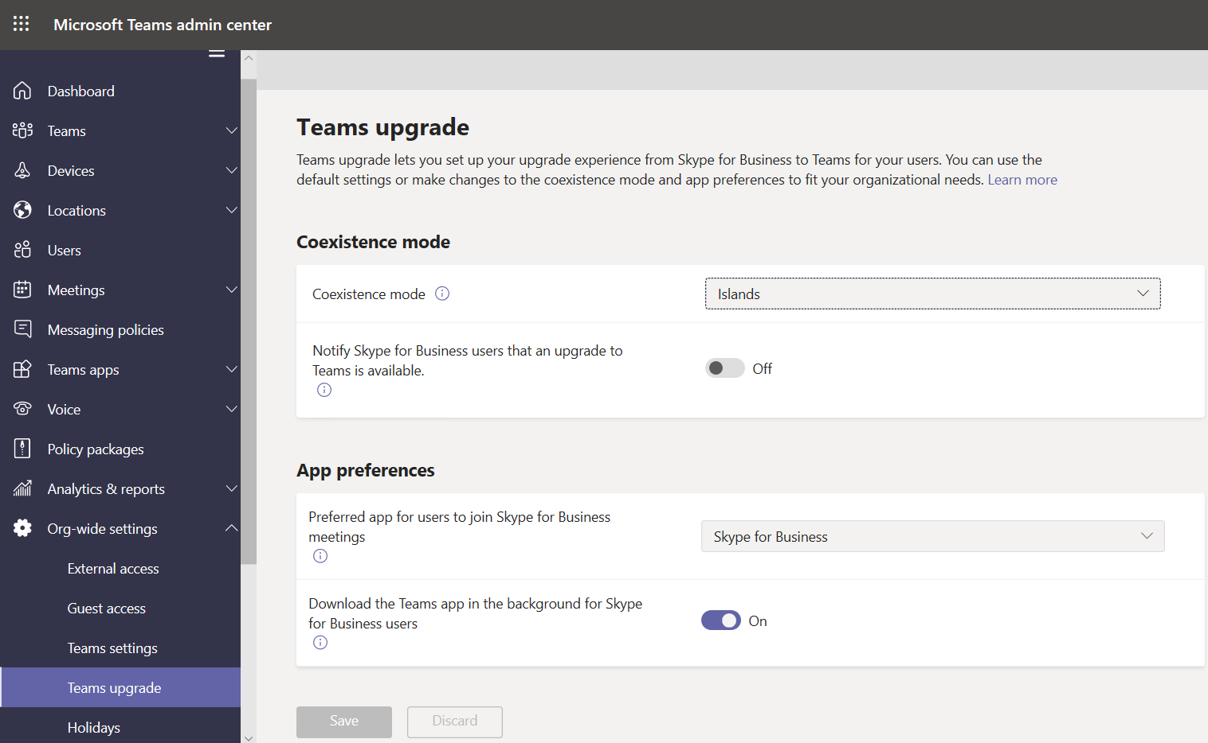
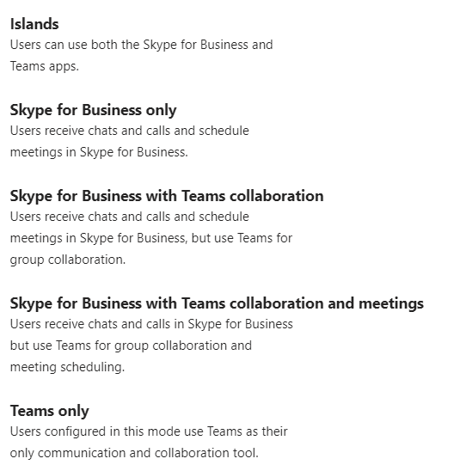
Konfigurieren von Koexistenz- und Upgradeeinstellungen

Slide 9
Lektion 2: Planen und Konfigurieren von Netzwerkeinstellungen für Microsoft Teams

Slide 10
Einführung in den Unterricht
Nach dieser Lektion können Sie:
Erläutern der Netzwerkanforderungen von Microsoft Teams
Arbeiten mit dem Netzwerkplaner-Tool
Verwenden des Netzwerktest-Begleiters
Beschreiben der erforderlichen Netzwerkports und -protokolle
Konfigurieren von Berichtsbezeichnungen für Microsoft Teams
Implementieren der Servicequalität in Ihrer Umgebung

Slide 11
Überblick über die Netzwerkanforderungen von Teams
Drei Arten von Wegbeschreibungen des Netzwerkverkehrs: Datenverkehr zwischen der Office 365 Online-Umgebung und dem Teams-Client
Peer-to-Peer-Echtzeit-Kommunikationsverkehr Konferenz von Echtzeit-Kommunikationsverkehr
Analysieren der Netzwerkfunktionen (Konnektivität zu Office 365, Netzwerkqualität, Netzwerkintegrität, verfügbare Bandbreite, VPN, Wi-Fi, Proxyserver)
Planen Sie Ihre Netzwerkanforderungen (Beispiel: max. gleichzeitige Benutzer)
Notes:
Supporting videos for instructor or student use:
Network Planning for Microsoft Teams
https://www.youtube.com/watch?v=vi3M7ZzF2NU

Slide 12
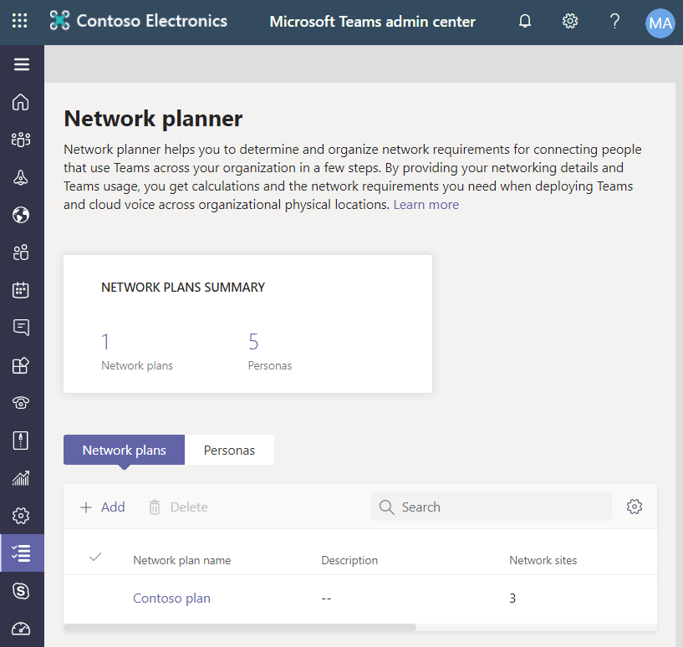
Verwenden des Netzwerkplaners
Netzwerkplaner-Funktionen: Generieren von Berichten und Berechnen der Bandbreitenanforderungen für die Teams-Nutzung
Erstellen von Darstellungen Ihrer Organisation mithilfe von Websites und von Microsoft empfohlenen Personas Erforderliche Berechtigung für den Zugriff auf den Netzwerkplaner: Globaler Administrator,
Teams Service Administrator, Teams Communications Administrator. Erstellen einer benutzerdefinierten Persona Erstellen Sie Ihren Plan Erstellen eines Berichts

Slide 13
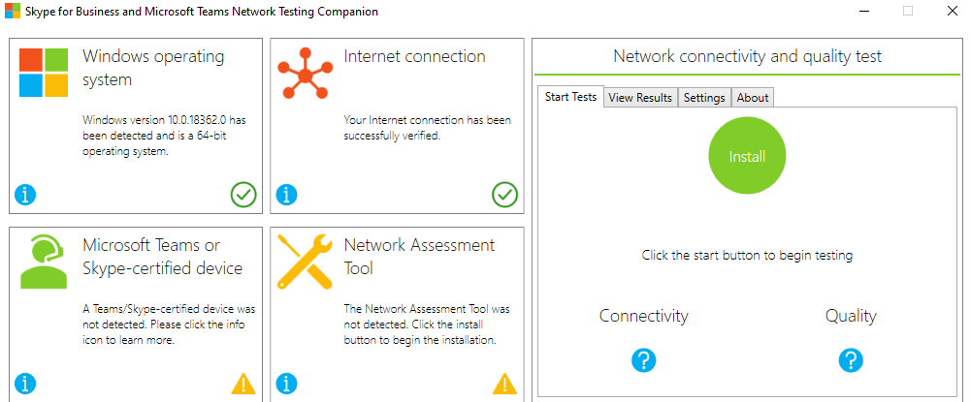
Verwenden des Netzwerktest-Begleiters
Network Testing Companion is used to test the network quality and connection to Skype for Business Online or Microsoft Teams
Notes:
Recommend to demo the tool.

Slide 14
Konfigurieren von Netzwerkports und -protokollen
Alle Clients, die Cloud-basierte Office 365-Dienste verwenden, einschließlich Microsoft Teams, müssen eine Verbindung zu den Office 365-Endpunkten herstellen, die einen Satz von Ziel-IP-Adressen, DNS-Domänennamen und URLs für Office 365-Datenverkehr im Internet darstellen. Diese Endpunkte ändern sich regelmäßig. Es ist wichtig, dass Sie einen Änderungsverwaltungsprozess für Office 365-Endpunkte übernehmen.
Scenario | Source IP/Port | Destination IP/Port
Non real-time traffic | Client IP High ports | Office 365 80, 443 TCP
Real-time media traffic | Client IP 50,000-50,059 UDP | Transport Relays 3478-3481 UDP

Slide 15
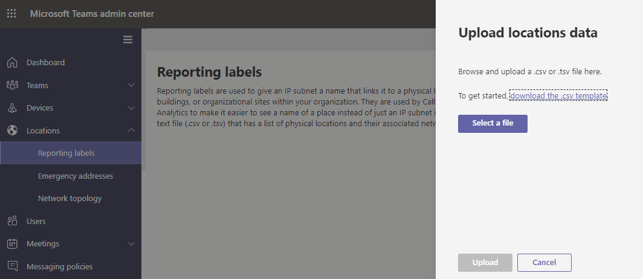
Konfigurieren von Berichtsbezeichnungen für Microsoft Teams
Verwenden Sie Berichtsetiketten, um die physischen Standorte von Büros, Gebäuden und Organisationsstandorten zu organisieren. Die Berichtsbeschriftungen und Standortdaten werden zum Generieren von Berichten für Call Analytics und das Call Quality Dashboard

Slide 16
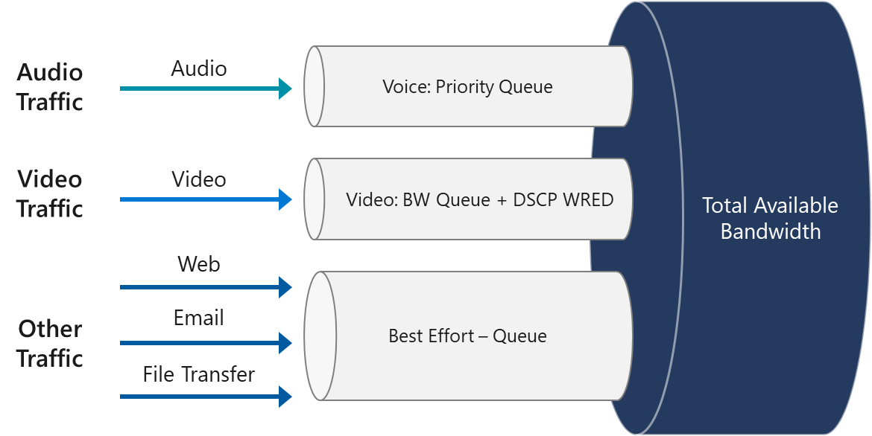
Implementieren der Servicequalität (QoS)
Quality of Service (QoS) ist ein Mechanismus, mit dem Sie bestimmte Arten von Netzwerkdatenverkehr priorisieren.
QoS implementieren: Überprüfen, ob ein Netzwerk bereit ist für QoS Auswählen einer QoS-Implementierungsmethode
Wählen Sie die anfänglichen Portbereiche für jeden Medientyp aus. Implementieren von QoS im Teams Admin Center
Überprüfen der QoS-Implementierung Migrieren einer QoS-Lösung zu Teams

Slide 17
Lesson 3: Deploy and manage Microsoft Teams endpoints

Slide 18
Einführung in den Unterricht
Nach dieser Lektion können Sie:
Deploy Microsoft Teams to devices
Verwalten von Geräteeinstellungen und Firmware
Verwalten von Konfigurationsprofilen
Konfigurieren von Microsoft Teams-Räumen

Slide 19
Bereitstellen von Microsoft Teams-Clients auf Geräten
Betriebssysteme für Teams-Desktopclients: Windows (8.1 oder höher) und Windows Server (2012 R2 oder höher), 32-Bit- und 64-Bit-Versionen
MacOS die drei neuesten Versionen
Linux .deb- und .rpm-Formate
Betriebssystem für VDI
Teams mobile clients:
Android
iOS
Web client
Clientupdateverwaltung

Slide 20
Verwalten von Geräteeinstellungen und Firmware
Damit ein Gerät im Teams Admin Center verwaltet werden kann, muss es für Teams zertifiziert und in Teams registriert sein.
Management tasks:
Ändern von Geräteinformationen
Verwalten von Softwareupdates
Neustart eines Geräts
Geräteverlauf anzeigen
Diagnose anzeigen
Notes:
https://products.office.com/en-us/microsoft-teams/across-devices

Slide 21
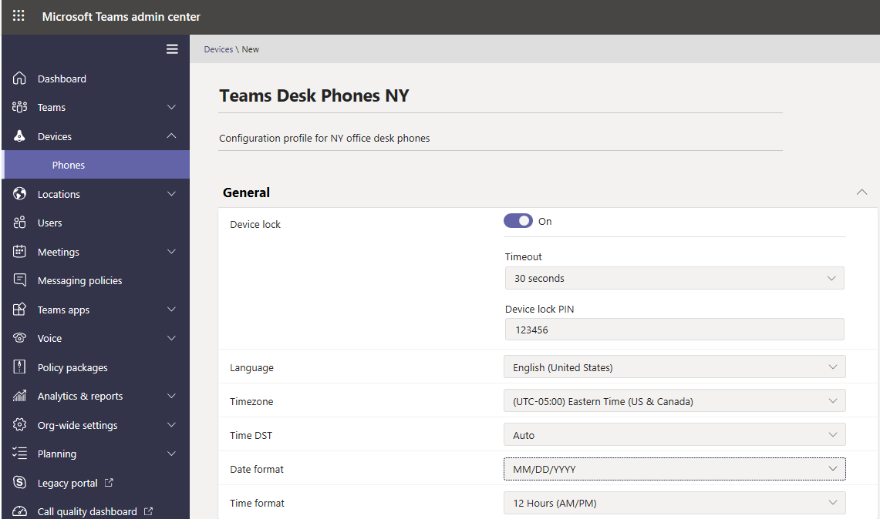
Verwalten von Konfigurationsprofilen
Verwalten von Einstellungen und Funktionen für Teams-Geräte in Ihrer Organisation
Erstellen eines Konfigurationsprofils
Zuweisen eines Konfigurationsprofils
Notes:
Supporting videos for instructor or student use:
Microsoft Teams Phones and Peripherals for enhanced meeting and calling experiences
https://myignite.techcommunity.microsoft.com/sessions/83485?source=sessions

Slide 22
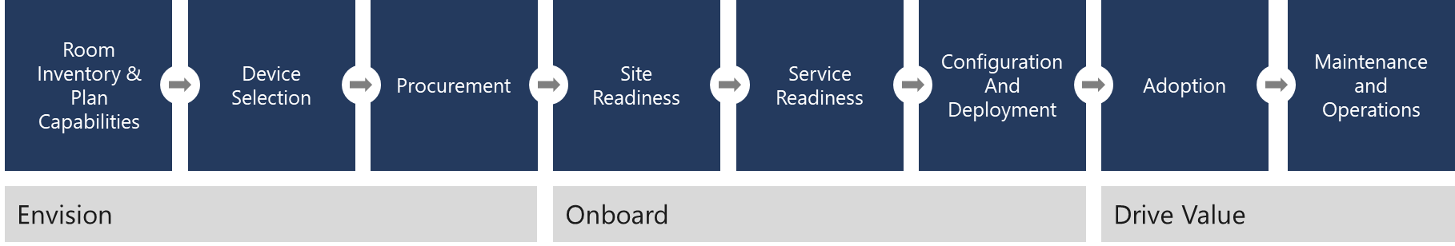
Konfigurieren von Microsoft Teams-Räumen
Kontobereitstellung
Microsoft Teams Rooms-Anwendung und Konfiguration des Peripheriegeräts
Installation von Gerätesoftware
Testen
Gerätebereitstellung
Asset Management
Microsoft Teams rooms deployment
Notes:
Supporting videos for instructor or student use:
Transform every meeting with Microsoft Teams Rooms:
https://www.youtube.com/watch?v=5VBRa4s1hVM

Slide 23
Übung: Planen und Konfigurieren von Netzwerkeinstellungen für Microsoft Teams

Slide 24
Übungen zu Modul 3
Übung 1: Berechnen der Netzwerkfunktionen
Übung 2: Bereitstellen von Teams-Geräteprofilen

